Slide 1
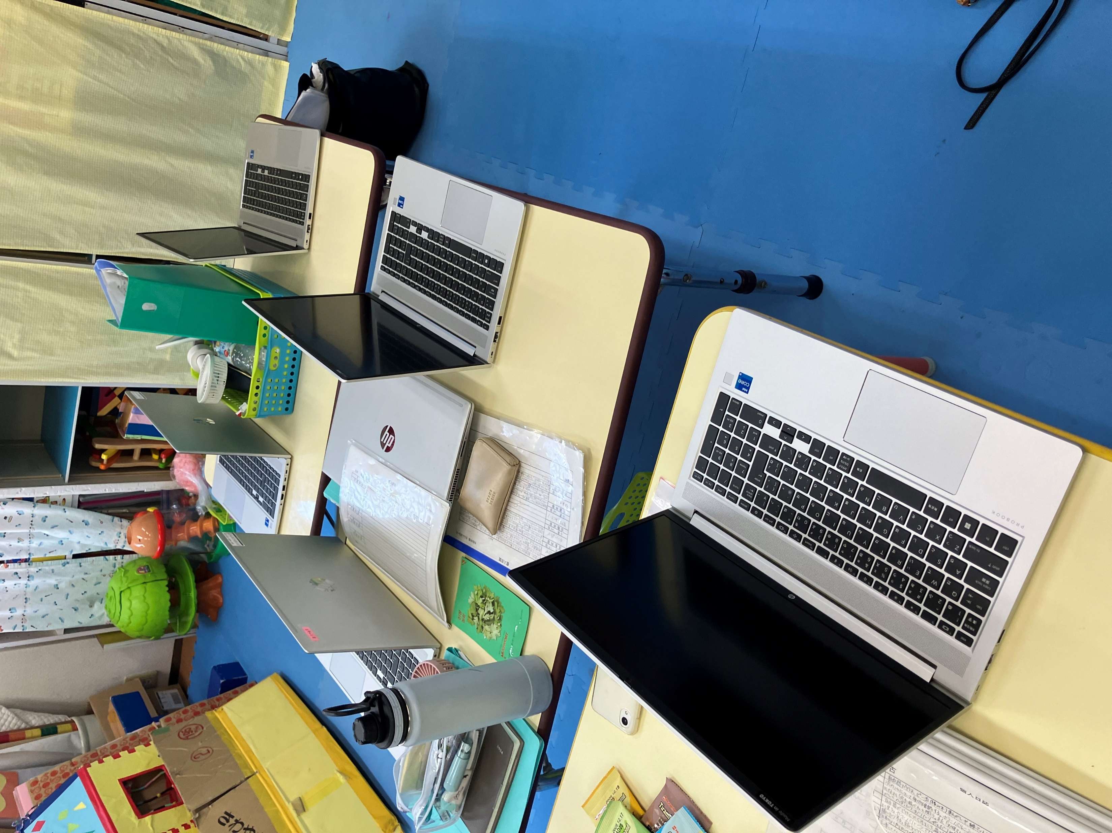
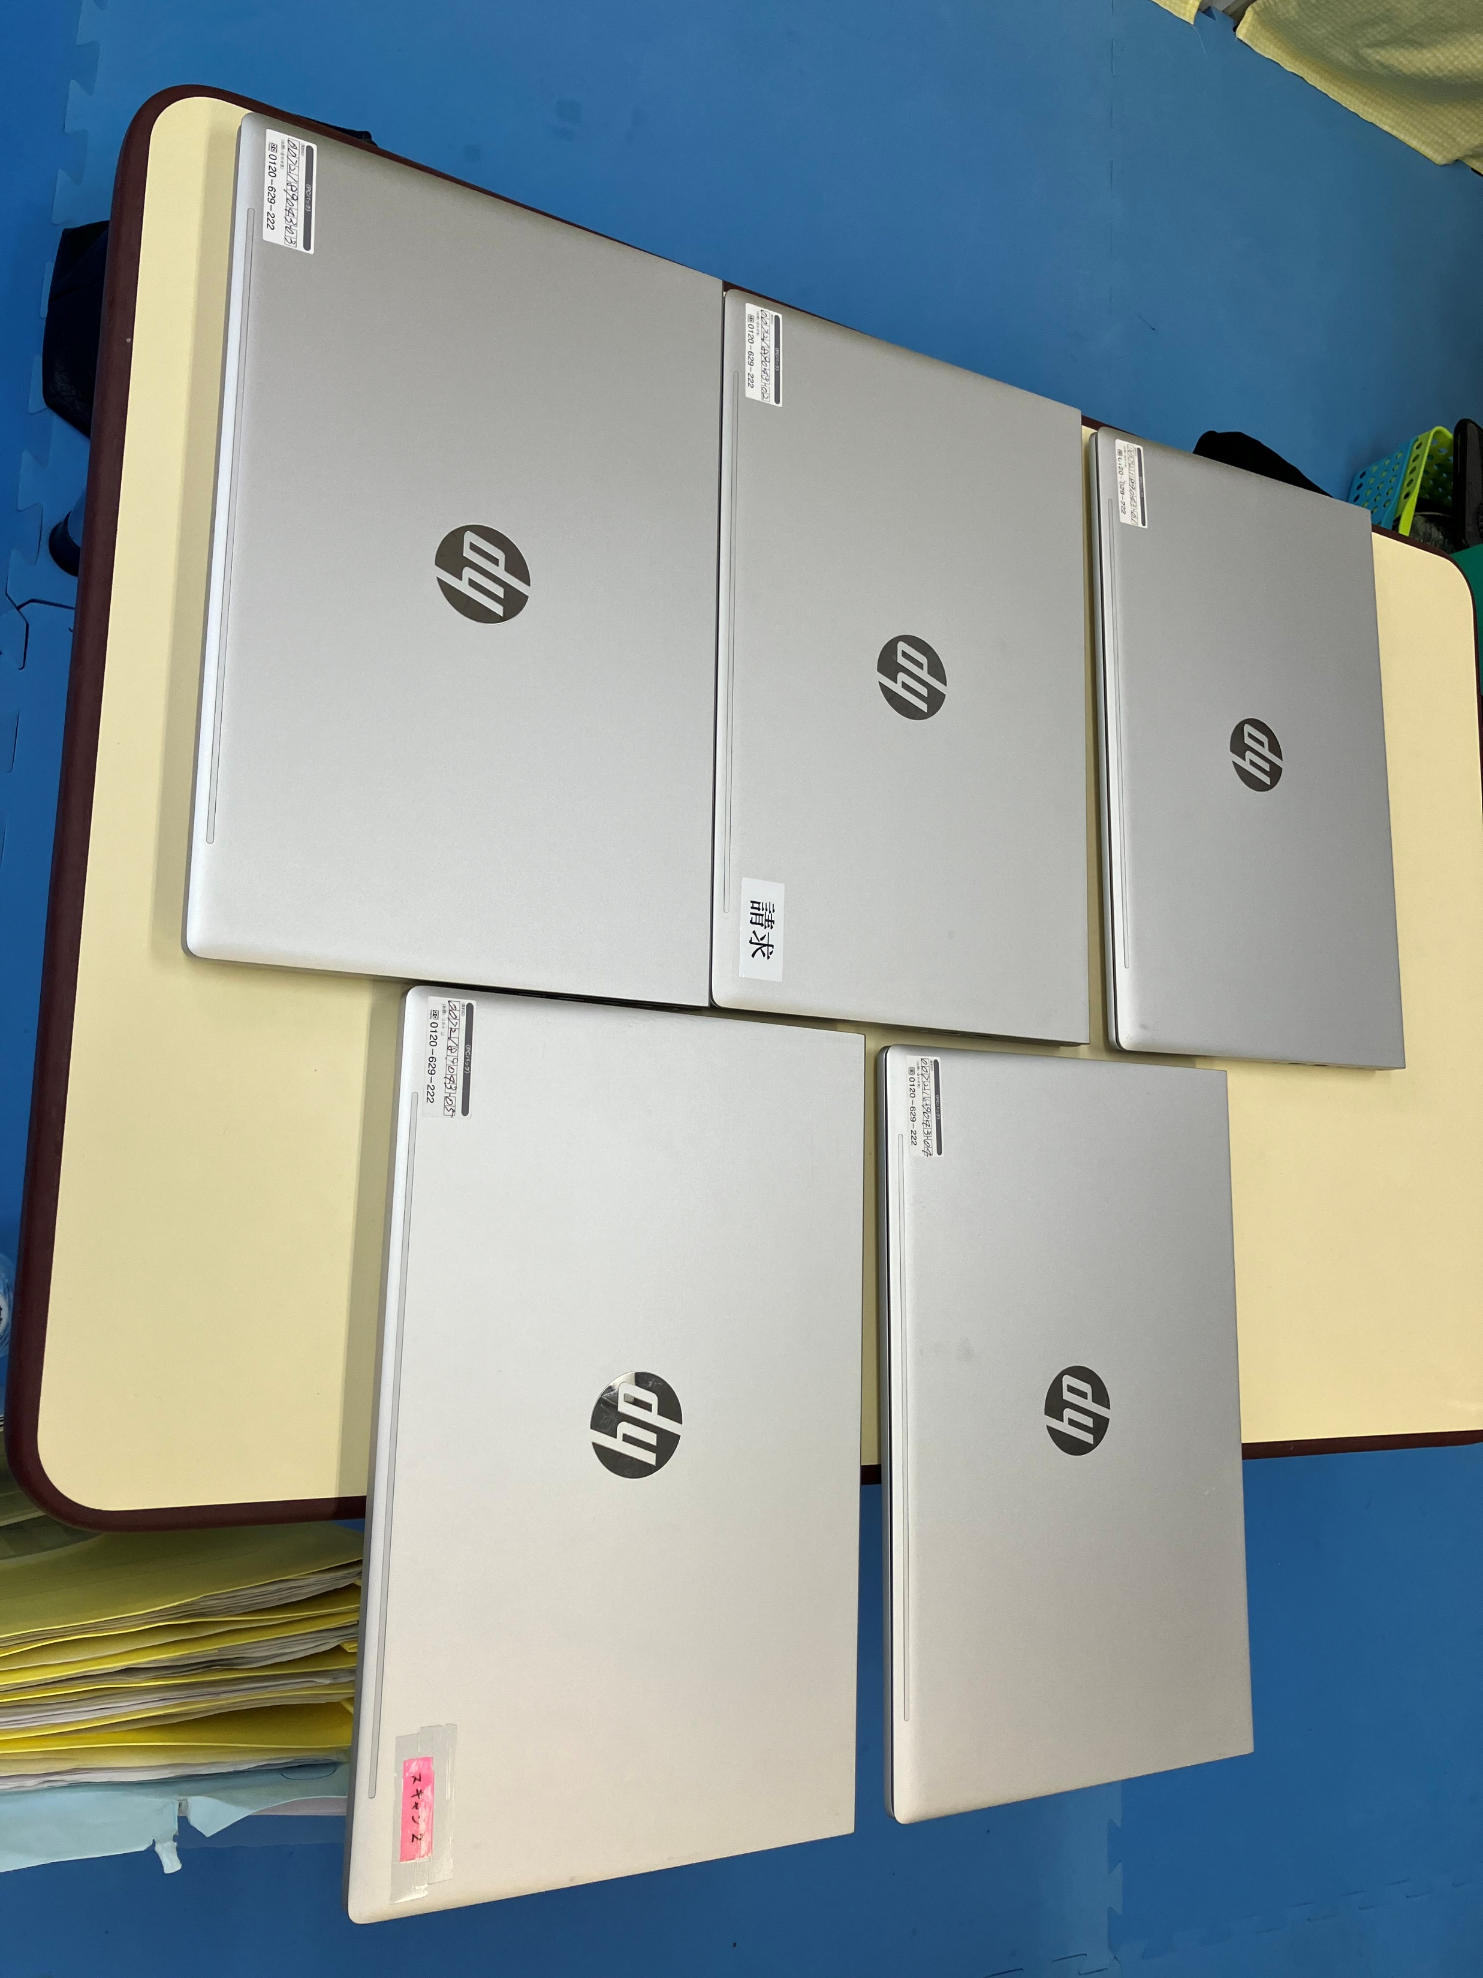


障がい福祉分野のICT導入モデル事業（令和5年度補正予算分）
【法人名】社会福祉法人 育成福祉会
【事業所名】さくらんぼるーむ
【提供サービス】児童発達支援
ノートPCで事業所間の連携強化
導入機器等の内容
パソコン：5台
導入の理由（抱えていた課題）
法人内の事業所が２つの市にあるため、職員の移動負担等を考えると会議、研修を合同で行う事が難しく、情報共有や意識改革にも繋げ難い。事務作業にも時間が係り、非効率な勤務体制となっている。

Slide 2
障がい福祉分野のICT導入モデル事業（令和5年度補正予算分）
【法人名】社会福祉法人 育成福祉会
【事業所名】さくらんぼるーむ
【提供サービス】児童発達支援
ノートPCで事業所間の連携強化
導入の効果（詳細）
法人内の別事業所とのオンライン会議を行うことが可能になる。職員が会議場所の赴く必要なく会議が可能になるため、職員の移動負担軽減につながるだけでなく、定期的な会議の開催も可能となるためタイムリーな問題の共有ができ、柔軟に職員サービスの方向性を決定できる。また、会議での記録をその場でパソコンデータに落とし込むことができるため、議事録作成の効率化にもつながげることができる。支援計画や保護者へ配布するお手紙などの書類作成においてもパソコンを用いることにより、紙媒体からの転記作業の必要がなくなるため業務の効率化が見込まれる。
年間業務時間削減率：50.0％
年間作成文書削減率： 89.3％
費用縮減額： 300,000円

Slide 3


障がい福祉分野のICT導入モデル事業（令和5年度補正予算分）
【法人名】社会福祉法人 育成福祉会
【事業所名】さくらんぼるーむ
【提供サービス】児童発達支援
ノートPCで事業所間の連携強化
導入の進め方
職員会議で導入目的の業務効率上げ残業を減らし、他事業所との連携強化を伝達する。軽量で持ち運びがし易いタブレットを推奨するが、職員が使用し易いノートパソコンの導入に決定。
2業者に見積もりを出してもらい、安価の業者で決定。
〈工夫した点〉
ICT機器が高騰しているので相見積りを取り、近所の電気屋さんなども行き、少しでも
安く購入が出来るようにした。
職員の声
法人内の他事業所との連携がし易くなり、オンラインでの研修が同時進行で行う事が出来て、業務効率が上がった。情報共有も迅速に出来るため子どもの様子など新しい情報を保護者にも伝え易くなった。ルールの基準にバラつきがあったが、統一が可能になり、職員の意識も統一されるよう更にICTを活かして行きたい。
〈他に導入したい機器等とその理由〉
キャッシュレス決済に関する機能
利用料の支払い延滞を防ぎ、現金利用の低下のため

